Slide 1
发动机信息管理 用户名 密码

Slide 2
基本信息 | 履历本 | 定期检查
 | 派工号 | 机型 | 部队 | 飞机号 | 提醒信息
 | 搜索框 | 搜索框 | 搜索框 | 搜索框 | 搜索框
1 | 20RS89 | 歼-11 | 福州41 | 0414
2 | 20CL07 | 歼教-9 | 石家庄 | 0302 | 所有问题
3 | 20KL54 | 教-8 | 辽阳 | 0221
4 | 20JB04 | 歼-11B | 普兰店 | 0205

Slide 3
新建 | 修改 | 退出
歼-11 | 歼-11B | 歼教-9 | 教-8
飞机基本情况
飞机型别 | 歼-11 | 在部队编号 | 10 | 飞机机号 | 0214 | 制造日期 | 2003.12.30 | 垂尾编号 | 62170
进厂日期 | 2021.05.25 | 送修单位 | 兰州基地16旅 | 部队番号 | 94136 | 修理日期 | 2016.05.27 | 当量飞行小时 | 3417.13
规定寿命 | 3300:00 | 剩余寿命 | 4:13 | 总使用寿命 | 3295:47 | 总起落次数 | 2708次 | 已翻修次数 | 2
日历规定时限 | 25年 | 剩余日历期 | 7年7个月 | 已使用日历期 | 17年5个月
АЛ-31Ф 发动机基本情况
 | 号 码 |  | 剩余日 历时限 |  | 已使用 总寿命 |  |  | (大修后) 规定寿命 |  | 剩余 寿命 | Б＋УБ 状态加力 剩余寿命 |  | Б状态加力剩余寿命 | 起动剩余 寿命(次) |  | Б＋УБ主循环次数 | Б主循环次数 |  | 已翻修次数 | 大修 工厂 |  | 最后一次交付日期
左 | 30109911223563 |  | 5年3个月 |  | 1103:56 |  |  | 500:00 |  | 395:25 | 61:23:47 |  | 28:51:51 | 672 |  | 87 | 26 |  | 2 | 5719厂 |  | 2020.08.28
右 | 30109931523951 |  | 4年4个月 |  | 829:18 |  |  | 500:00 |  | 170:27 | 18:56:48 |  | 26:53:20 | 336 |  | / | / |  | 1 | 5719厂 |  | 2019.10.09
发动机九级篦齿盘涡流探最近一次间 |  |  |  | 左 |  |  | 2021.04.18 |  |  |  |  |  | 探伤后飞行左发 |  | 3:04 |  |  | 距下次探伤左 |  |  | 21：56
 |  |  |  | 右 |  |  | 2021.04.18
发动机滑油牌号 |  | 左 | ВНИИНП50-1-4Ф |  |  | 油封日期 |  |  | 2021.01.09 | 油封期限 |  | 2022.01.09 | 探伤后飞行右发 |  | 3:00 |  |  | 距下次探伤右 |  |  | 22：00
 |  | 右 | ВНИИНП50-1-4Ф |  |  | 油封日期 |  |  | 2021.01-09 | 油封期限 |  | 2022.01.09

Slide 4
ВКА 外置机匣基本情况
 | 号 码 | 剩余日 历时限 |  | 已使用 总寿命 | (大修后) 规定寿命 |  | 剩余 寿命 | Б＋УБ状态加力剩余寿命 |  | Б状态加力剩余寿命 | 起动剩余 寿命(次) |  | 已翻修次数 | 翻修制造厂 | 最后一次交付日期 |  | 出厂日期
左 | У142023 | 2年7个月 |  | 827:19 | 500:00 |  | 171:57 | 23:41:12 |  | 26:47:06 | 320 |  | 1 | 5719厂 | 2017.12.22 |  | 2014.06.27
右 | У114065 | 2年5个月 |  | 886:02 | 500:00 |  | 113:08 | 9:57:18 |  | 26:00:31 | 263 |  | 1 | 5719厂 | 2017.11.15 |  | 2011.12.21
滑油型号 |  |  |  |  |  | 油封日期 |  |  |  |  |  | 油封期限
Г Т Д Э -117-1-0 起动机基本情况
 | 号 码 |  | 剩余日 历时限 | 已使用总寿命(次) |  | (翻修后)规定寿命(次) | 剩余寿命（次） |  | 已翻修次数 |  | 翻修制造厂 | 最后一次修理交付日期 |  | 出厂日期
左 | 4203250110084 |  | 3年6个月 | 1253 |  | 1750 | 1591 |  | 1 |  | 5701厂 | 2016.12.20 |  | 2001.10.29
右 | 4203250411170 |  | 5年4个月 | 2127 |  | 1750 | 1115 |  | 1 |  | 370厂 | 2018.10.11 |  | 2004.11.18
滑油型号 |  |  |  |  | 油封日期 |  |  |  |  | 油封期限

Slide 5
综合调节器基本情况
 | 号 码 | 型号 | 剩余日 历时限 | 剩余 寿命
左 | У142023 | 111 | 2年7个月 | 171:57
右 | У114065 | 111 | 2年5个月 | 113:08

Slide 6
飞机基本情况
飞机型别 | 歼-11B | 飞机制造号 | 0229 | 制造厂 | 沈阳飞机工业（集团）有限公司 | 制造验收日期 | 2009.12.31 | 进厂日期 | 2020.07.25
部队名称 | 大连基地89旅 | 部队番号 | 93069 | 部队驻地 | 普兰店 | 飞机在部队编号 | 22 | 垂尾编号 | 70202
从开始使用飞行时间 | 2191：55 | 最近一次翻修后飞行时间 | 995：44 | 从开始使用起落次数 | 1616 | 最近一次翻修后起落次数 | 720 | 已大修次数 | 1
规定使用寿命 | 1000飞行小时，9年 | 进厂时飞机剩余寿命 | 4小时16分，6年 | 最近一次大修出厂日期 | 2017.07.27 | 最近一次大修工厂 | 5720厂
FWS10 发动机基本情况
 | 号 码 | 总工作时间 | 最近一次翻修后工作时间 | 日历期限到期日期 | 作战状态剩余工作时间 | 中间以上状态剩余工作时间 | 作战状态的中间以上状态剩余工作时间 |  | 剩余工作时间 | 已翻修次数 | 最近一次翻修工厂 | 最近一次翻修验收日期 | 大修（制 造）工厂 | 制造验收日期
左 | 31S1009091 | 1032:08 | 134:41 | 2024.12.02 | 82:37 | 39:11:21 | 16:54:51 |  | 165:19 | 3 | 5719厂 | 2019.12.02 | 沈阳黎明航空发动机有限责任公司 | 2009.11.19
右 | 31S1008037 | 711:22 | 113:12 | 2021.11.04 | 86:13 | 43:24:35 | 17:29:40 |  | 186:48 | 2 | 沈阳黎明航空发动机有限责任公司 | 2016.11.04 | 沈阳黎明航空发动机有限责任公司 | 2010.08.24
发动机滑油牌号左 |  |  |  |  |  |  |  | 4050
发动机滑油牌号右 |  |  |  |  |  |  |  | 4050

Slide 7
JJX-1 外置机匣基本情况
 | 号 码 | 总工作时间 | 最近一次翻修后工作时间 | 剩余工作时间 | 日历期限到期日期 | 已翻修次数 | 制造工厂 | 制造验收日期 | 最近一次翻修工厂 | 最近一次翻修验收日期
左 | JJX-1161084 | 897:49 | 398:38 | 101:22 | 2026.05.17 | 1 | 中国航发哈尔滨东安发动机有限公司 | 2017.01.10 | 中国航发哈尔滨东安发动机有限 | 2019.05.17
右 | JJX-116968 | 769:35 | 270:34 | 229:26 | 2025.12.12 | 1 | 中国航发哈尔滨东安发动机有限公司 | 2016.07.08 | 中国航发哈尔滨东安发动机有限公司 | 2018.12.12
WQ66B起动机基本情况
 | 号 码 | 总起动次数 | 最近一次翻修后起动次数 | 剩余起动次数 | 日历期限到期日期 | 已翻修次数 | 制造工厂 | 制造验收日期 | 最近一次翻修工厂 | 最近一次翻修验收日期
左 | 21Q66B160387 | 1607 | 未翻修过 | 143 | 2024.11.22 | 0 | 中国南方航空工业有限公司 | 2016.11.22 | 未翻修过 | 未翻修过
右 | 21Q66B170560 | 1352 | 未翻修过 | 398 | 2025.12.06 | 0 | 中国南方航空工业有限公司 | 2017.12.06 | 未翻修过 | 未翻修过

Slide 8
综合调节器基本情况
 | 号 码 | 型号 | 剩余日 历时限 | 剩余 寿命
左 | У142023 | 11 | 2年7个月 | 171:57
右 | У114065 | 11 | 2年5个月 | 113:08

Slide 9
飞机基本情况
飞机型别 | 歼教-9 | 制造日期 | 2011.12.26 | 制造号 | 0302 | 机头号 | 1039 | 垂尾编号 | /
进厂时间 | 2020.07.15 | 送修单位 | 哈尔滨飞行学院3旅 | 已翻修次数 | 0 | 总使用寿命 | 1095:18 | 本次使用寿命 | /
剩余寿命 | 4:42 | 总起落次数 | 1907 | 本次起落次数 | / | 规定使用时限 | 1100：00 | 部队番号 | 93318
发动机基本情况
型号 | 号 码 | 进厂时剩余工作时间 | 已使用 总寿命 | 已翻修 次数 | 规定使用时限 | 进厂时最近一次翻修后工作时间 | 大修（制造）工厂 | (制造、大修后) 出厂日期
涡喷-13F（C） | 15P13F(C)160141 | 21:17 | 278:43 | 1（检修） | 105：19 | 84：02 | 黎阳航空动力有限公司 | 2020.04.24

Slide 10
飞机基本情况
飞机型别 | 教-8 | 制造日期 | 2005.04.18 | 出厂号 | 0632018 | 机头号 | 1333 | 垂尾编号 | 33
进厂时间 | 2020.09.18 | 送修单位 | 哈尔滨飞行学院5旅 | 已翻修次数 | 1 | 总使用寿命 | 3779:54 | 本次使用寿命 | 1795:57
剩余寿命 | 4:03 | 总起落次数 | 10425 | 本次起落次数 | 4481 | 规定使用时限 | 1800:00
发动机基本情况
型号 | 号 码 |  | 剩余 日历时限 | 已使用 总寿命 | 翻修后工作时间 | 已翻修 次数 | （大修后） 规定寿命 | 剩余寿命 | 大修（制造）工厂 | (制造、大修后) 出厂日期
FWS11 | 21S11060253 |  | 3年2个月 | 1956:36 | 523:08 | 2次 | 750:00、6年 | 226:52 | 中国南方航空动力机械公司 | 2017.12.02
重要提示
空气发生器基本情况
型号 | 号 码 |  | 进厂时总起动次数 | 翻修后起动次数 | 已翻修 次数 | （大修后） 规定起动次数 | 剩余起动次数 | 大修（制造）工厂 | (制造、翻修后) 出厂日期
SAPHIR 5C | 0180 |  | 4489 | 1504 | 1次 | 2000 | 496 | 5713厂 | 2014.10.12
重要提示

Slide 11
履历本填写 | 打印 | 选择方式(11数据来源)
飞机 | 左发 | 右发 | 左机匣 | 右机匣 | 左小发 | 右小发 | 随机时间
日 期 | 发动机起动 次数 | 发动机地面和飞行工作持续时间 （h,min） |  | 发动机飞行工作持续时间 （h,min） |  | 发动机м+ф状态工作累计（地面м+ф状态工作按100％考虑）（h,min,s） |  |  | 发动机全部状态工作累计（地面工作按20％考虑） （h,min） |  | 主循环 次数 （0-M-0） |  | 履历本 主管 签字
 |  | 状 态 |  | 状 态 |  | 状 态 |  |  | 状 态 |  | 状 态
 |  | Б | Б+УБ | Б | Б+УБ | Б | УБ | Б+УБ | Б | Б+УБ | Б | Б+УБ
一 | 二 | 三 | 四 | 五 | 六 | 七 | 八 | 九 | 十 | 十一 | 十二 | 十三 | 14
2020.12.15 | 1 | 1:15 | 1:20 | 1:05 | 1：08 | 0:05:12 | 0:02:23 | 0:07:35 | 0:03 | 0:04 | 1 | 1 | ××
小结
总结
20210718 | 1 | 10 | 10 |  |  | 5 | 1
 | 1 | 15 | 16

Slide 12
日 期 | 发动机起动 次数 | 发动机地面和飞行工作持续时间 （h,min） |  | 发动机飞行工作持续时间 （h,min） |  | 发动机м+ф状态工作累计（地面м+ф状态工作按100％考虑）（h,min,s） |  |  | 发动机全部状态工作累计（地面工作按20％考虑） （h,min） |  | 主循环 次数 （0-M-0） |  | 履历本 主管 签字
 |  | 状 态 |  | 状 态 |  | 状 态 |  |  | 状 态 |  | 状 态
 |  | Б | Б+УБ | Б | Б+УБ | Б | УБ | Б+УБ | Б | Б+УБ | Б | Б+УБ
一 | 二 | 三 | 四 | 五 | 六 | 七 | 八 | 九 | 十 | 十一 | 十二 | 十三 | 14
 | 1 | 0:15 | 0:20 |  |  | 0:05:12 | 0:02:23 | 0:07:35 | 0:03 | 0:04 | 1 | 1 | ××
 | 正常 | 1:16 | 1:38 | 0:50 | 0:55 |  |  | 七+八 | （三-五）/5+五+上次十 | （四-六）/5+六+上次十一 |  |  | 四舍五入
 |  | 1:16 | 1:38 | 0:50 | 0:55 |  |  |  | （三-五）/5+五+上次十 余数写在三右上方 | 同理 |  |  | +数
 |  | 1:16 | 1:38 | 0:50 | 0:55 |  |  |  | （三-五）凑5的倍数 |  |  |  | 凑整
 |  | 1:16 | 1:38 | 0:50 | 0:55 |  |  |  | 最大加力是分钟的没有秒
小结 | 算出在场内的总时间 | 总结 | 算出所有工作的总时间

Slide 13
日 期 | 外置机匣起动 次数 | 外置机匣地面和飞行工作持续时间 （h,min） |  | 外置机匣飞行工作持续时间 （h,min） |  | 外置机匣м+ф状态工作累计（地面м+ф状态工作按100％考虑）（h,min,s） |  |  | 外置机匣全部状态工作累计（地面工作按20％考虑） （h,min）
 |  | 状 态 |  | 状 态 |  | 状 态 |  |  | 状 态
 |  | Б | Б+УБ | Б | Б+УБ | Б | УБ | Б+УБ | Б | Б+УБ
一 | 二 | 三 | 四 | 五 | 六 | 七 | 八 | 九 | 十 | 十一
 | 1 | 0:15 | 0:20 |  |  | 0:05:12 | 0:02:23 | 0:07:35 | 0:03 | 0:04
 | 正常 | 1:16 | 1:38 | 0:50 | 0:55
 |  | 1:16 | 1:38 | 0:50 | 0:55
 |  | 1:16 | 1:38 | 0:50 | 0:55
 |  | 1:16 | 1:38 | 0:50 | 0:55
小结 | 算出在厂工作时间
总结 | 算出所有工作时间
 |  |  | 最后修理之后 |  | 从开始使用总和
 |  |  | 起动次数 | 冷转油封 启封次数 | 起动次数 | 冷转油封 启封次数
一 | 二 | 三 | 四 | 五 | 六 | 七
XXXX.XX.XX | 1 |  |  |  | 551
XXXX.XX.XX | 3 |  |  |  | 554

Slide 14
WS-10发动机履历本（11B数据来源）
日期 | 发动机启动次数 | 发动机地面和飞行工作持续时间（h，min） |  | 发动机飞行工作持续时间（h，min） |  | 发动机中间+加力状态工作 累计（地面中间+加力状态的工作按100%考虑（h，min） |  |  | 发动机全部状态工作 时间累计（h，min）
 |  | 状态 |  | 状态 |  | 状态 |  |  | 状态
 |  | Б | Б+УБ | Б | Б+УБ | Б | УБ | Б+УБ | Б | Б+УБ
一 | 二 | 三 | 四 | 五 | 六 | 七 | 八 | 九 | 十 | 十一
2012.12.15 | 2 | 0:15 | 2:41 | 0:05 | 2:25 | 1:27:38 | 10:47:22 | 12:15:00 | 9:33 | 120:44
… | … | … | … | … | … | … | … | … | … | …
月结 | 15 | 2:12 | 9:36 | 2:53 | 38:42 | 2:23:57 | 3:42:21 | 5:06:09 | 4:12 | 46:33
总结

Slide 15
外置飞机附件传动机匣
日期 | 外置飞机附件传动机匣 （JJX-1.00.1960）起动次数 | 外置飞机附件传动机匣 （JJX-1.00.1960）工作 总时间（h，min） | 外置飞机附件传动机匣 （JJX-1.00.1960）飞行中 工作时间（h，min） | 外置飞机附件传动机匣 （JJX-1.00.1960）地面工作时间（h，min）
一 | 二 | 三 | 四 | 五
2014.03.05 |  | 31:19 | 2:24 | 0:21
… | … | … | … | …
月结 |  | 44:42 | 23:46 | 6:06

Slide 16
飞机本 发动机本
选择飞机号 左右发
选择填写方式 1 2 3 4

Slide 17
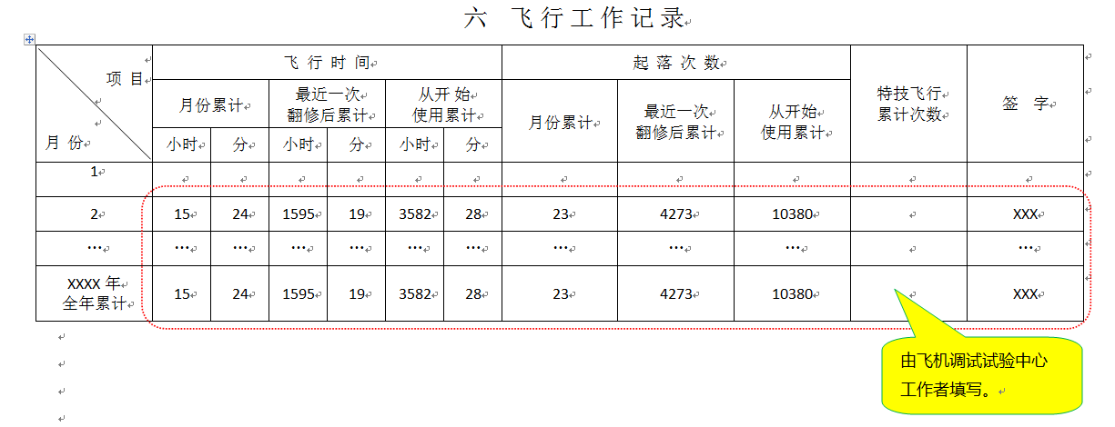
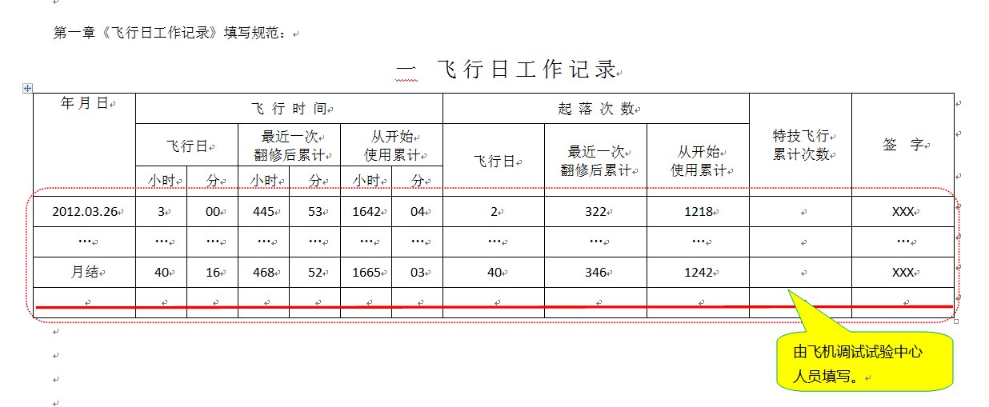
Word描述中暂未涉及此部分，暂时可忽略

Slide 18
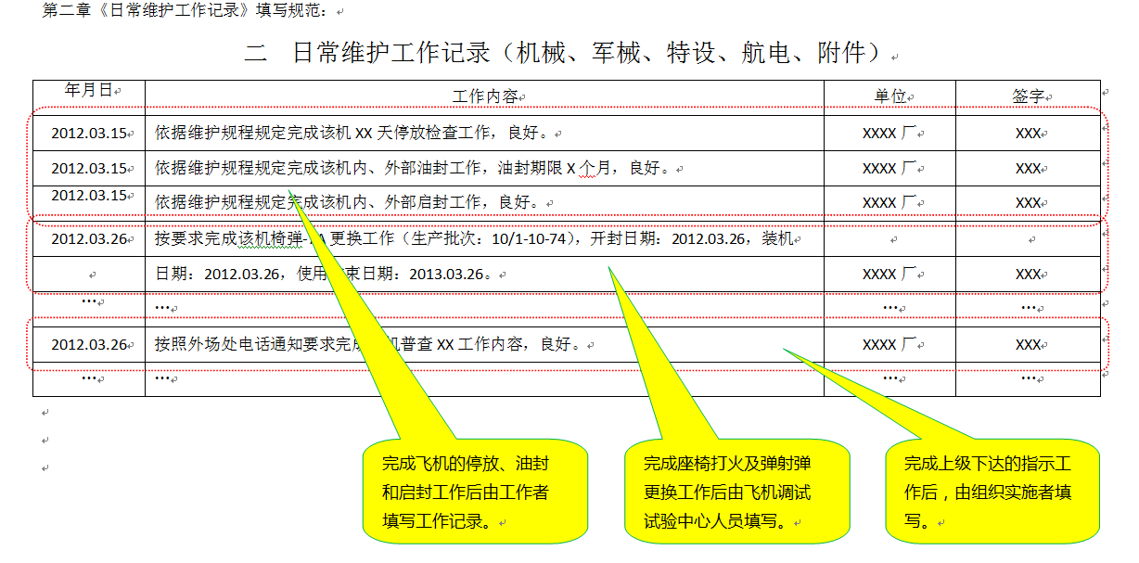
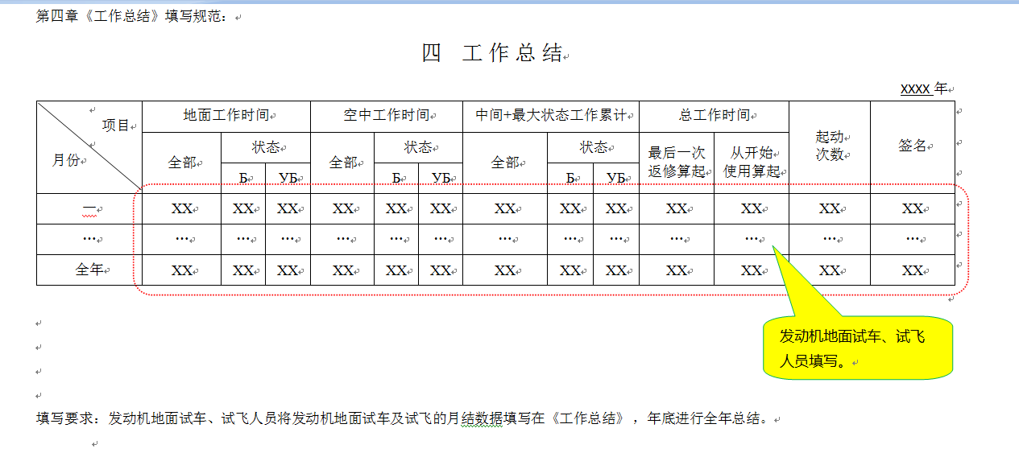
Word描述中暂未涉及此部分，暂时可忽略

Slide 19
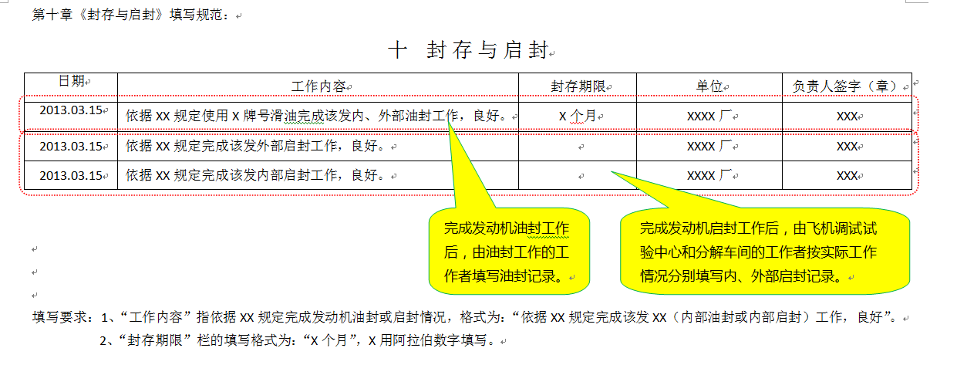
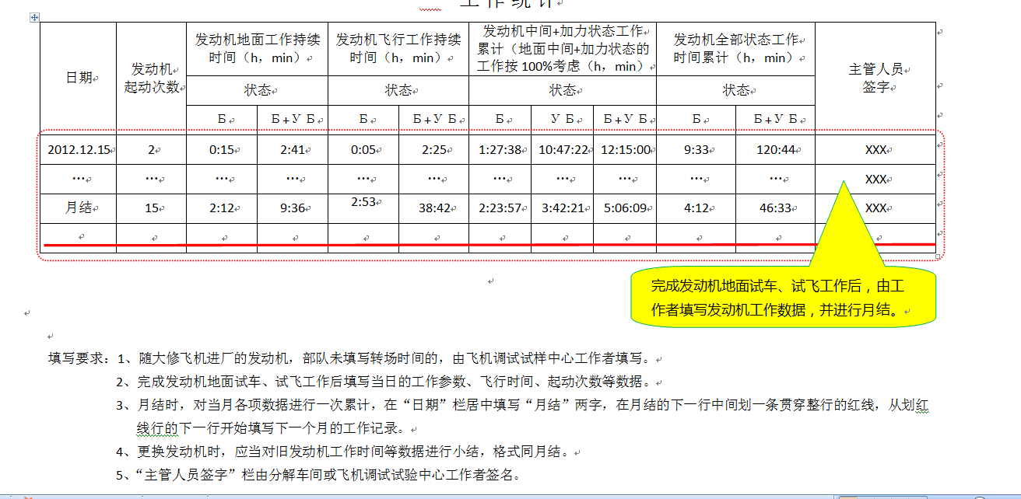
Word描述中暂未涉及此部分，暂时可忽略

Slide 20
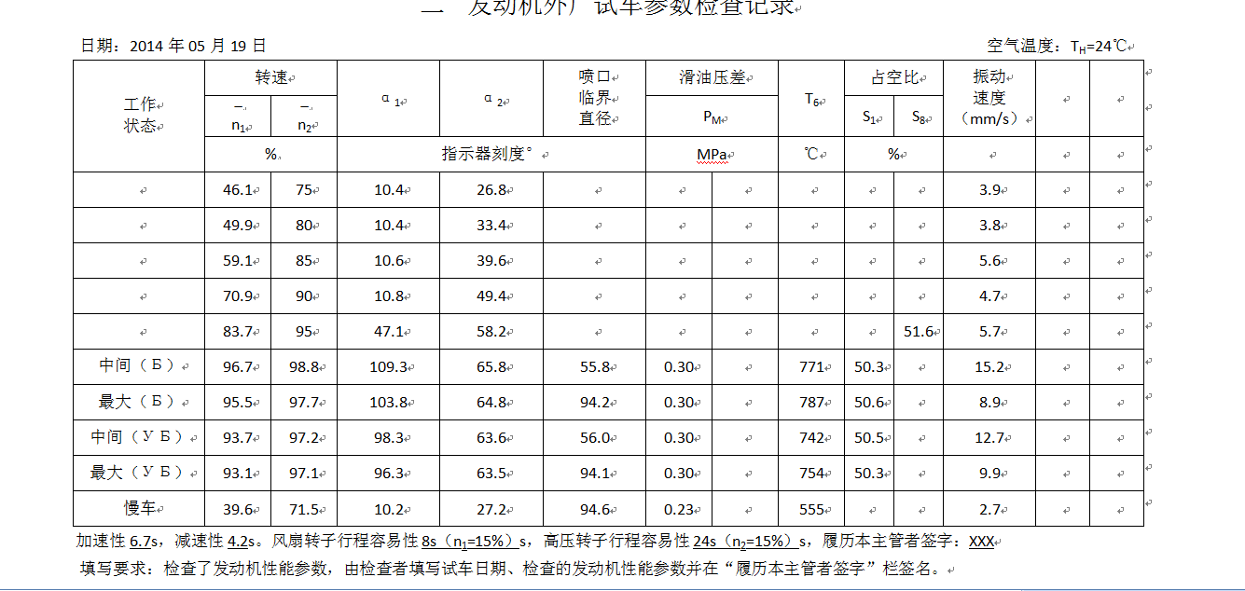
Word描述中暂未涉及此部分，暂时可忽略

Slide 21
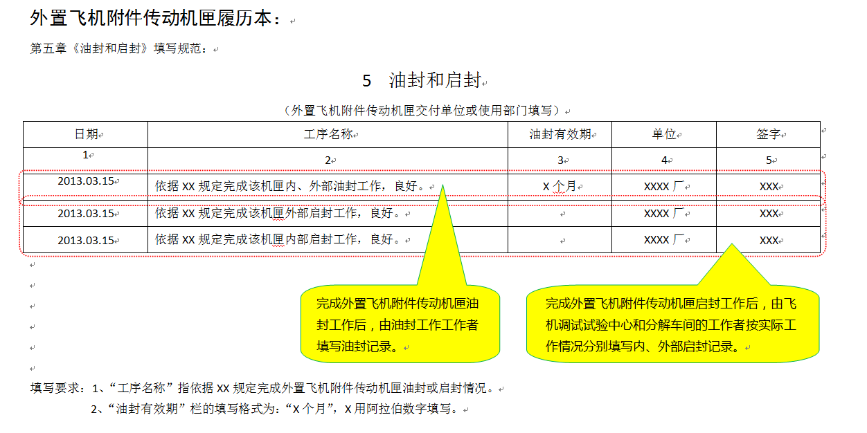
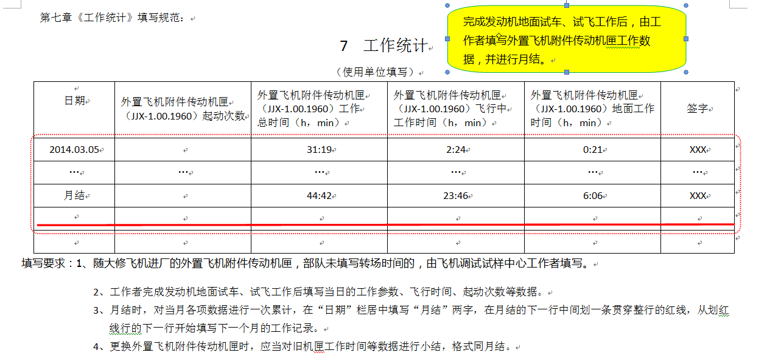
Word描述中暂未涉及此部分，暂时可忽略

Slide 22
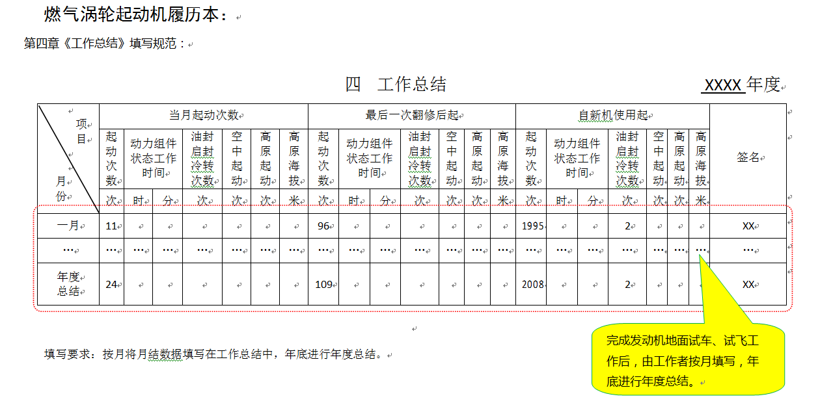
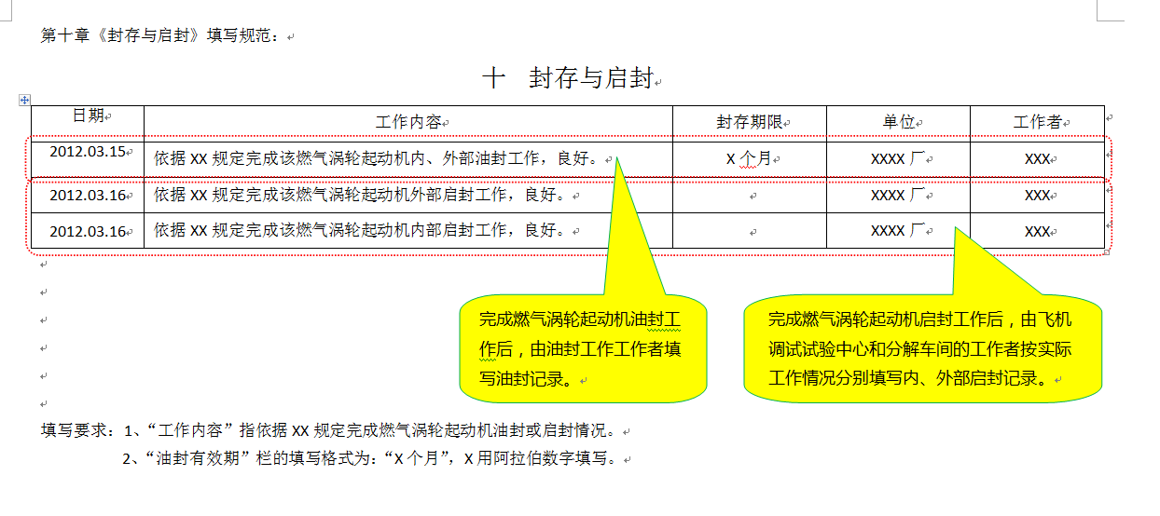
Word描述中暂未涉及此部分，暂时可忽略

Slide 23
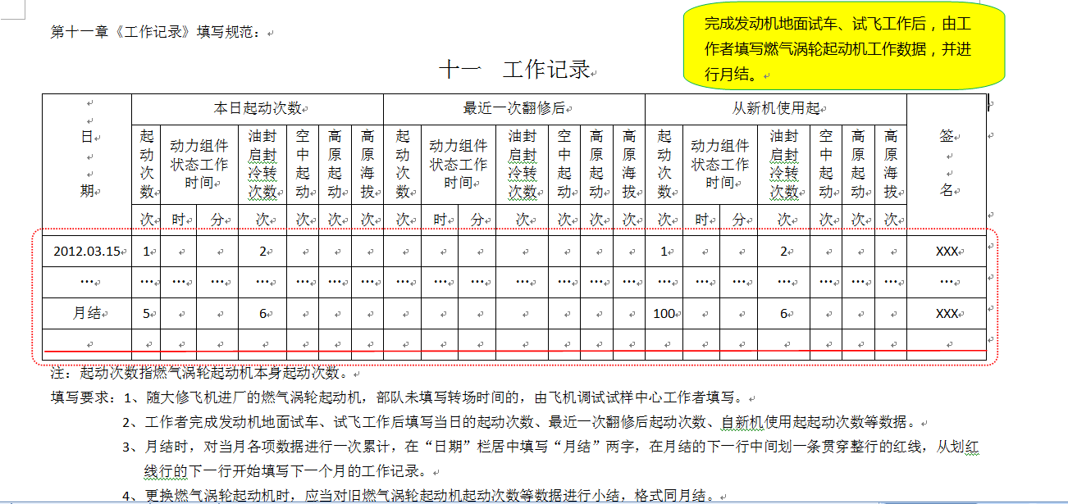
Word描述中暂未涉及此部分，暂时可忽略

Slide 24
Word描述中暂未涉及此部分，暂时可忽略 PPT17页-25页

Slide 25
Word描述中暂未涉及此部分，暂时可忽略
日期 | 检查内容 | 检查人 | 检查结果 | 备注
 | 进站
 | 定期
 | 定期
 | 飞行
 | 转场

Slide 26
教8发动机时间计算（教8数据来源）
年月日 | 当日启动次数 | 当日地面工作时间 |  |  | 当日空中工作时间 |  |  | 当日20%地面+空中工作时间 |  |  | 累计工作时间 |  |  | 累计启动次数
 |  | 起飞状态 时：分 | 额定状态 时：分 | 共计 时：分 | 起飞状态 时：分 | 额定状态 时：分 | 共计 时：分 | 起飞状态 时：分 | 额定状态 时：分 | 共计 时：分 | 起飞状态 时：分 | 额定状态 时：分 | 共计 时：分
一 | 二 | 三 | 四 | 五 | 六 | 七 | 八 | 九 | 十 | 十一 | 十二 | 十三 | 十四 | 十五
2021.06.08 | 1 |  |  | 0:09:01 |  |  | 0:40:00 | 0:03:14 | 0:14:55 | 0:41:49 | 16:13:15 | 24:10:09 | 234:38:20 | 237
月结 | 4 |  |  | 0:37:14 |  |  | 3:39:52 | 0：12:05 | 0:44:47 | 3：47:20 | 16:13:15 | 24:10:09 | 234:38:20 | 237
2021.06.10 | 1 | 0:01:05 | 0:01:00 | 0:15:52 |  |  |  |  |  | 0:03:10 | 16:14:20 | 24:11:09 | 234:41:30 | 238
一 | 二 | 三 | 四 | 五 | 六 | 七 | 八 | 九 | 十 | 十一 | 十二 | 十三 | 十四 | 十五

Slide 27
教九时间计算(教9数据来源)
日期 | 地面持续工作时间 |  |  |  |  |  | 空中持续工作时间 |  |  |  |  |  | 累计时间 |  | 启动次数
 | 全部时间 |  | 最大状态 |  | 加力状态 |  | 全部时间 |  | 最大状态 |  | 加力状态
 | 小时 | 分 | 小时 | 分 | 小时 | 分 | 小时 | 分 | 小时 | 分 | 小时 | 分 | 小时 | 分
一 | 二 | 三 | 四 | 五 | 六 | 七 | 八 | 九 | 十 | 十一 | 十二 | 十三 | 十四 | 十五 | 十六
2021.01.29 |  | 1+1 |  |  |  |  |  |  |  |  |  |  | 69 | 44 | 1
2021.01.29 |  | 1+2 |  |  |  |  | 0 | 49 |  | 0′22″ |  | 0′27″ | 70 | 33 | 1
月结 | 1 | 8+2 |  | 01′19″ |  | 0′55″ | 14 | 05 | 1 | 53′45″ | 1 | 16′29″ | 70 | 34 | 38
2021.02.01 |  | 15+2 |  | 01′10″ |  | 32″ |  |  |  |  |  |  | 70 | 49 | 1

